Slide 1
Mercato del trasporto pubblico e transizione energetica
Qualche spunto per la discussione
Carlo Carminucci, Isfort

Slide 2
Riepilogo
Il trasporto pubblico è in crisi di mercato per effetto della pandemia e le propensioni dal lato della domanda non sono positive
Il rinnovo dei bus aiuta la competitività del trasporto pubblico, ma da solo non basta
Quali criteri per la transizione energetica dei bus (guardando al punto di vista aziendale)?

Slide 3
1) L’attuale crisi del trasporto pubblico: il punto dal lato della domanda
Alcuni fattori di criticità
non si alza la percezione di sicurezza nell’uso dei mezzi pubblici
crescono i divari di soddisfazione rispetto ai mezzi privati
il segmento privilegiato del mercato del TP (componente sistematica degli spostamenti) è declinante nel nuovo modello di domanda centrato sulla prossimità
lo smart working come modello organizzativo che si struttura (previsti circa 4 mln di dipendenti nel post-pandemia); i lavoratori da remoto usano di meno i mezzi pubblici
Distribuzione % degli spostamenti per mezzi di trasporto*
 | Media 2019 | Media 2020 | Media gen-lug 2021
Mobilità attiva | 24,1 | 33,2 | 29,4
Mobilità privata (auto e moto) | 65,4 | 62,0 | 64,4
Mobilità pubblica e intermodale | 10,6 | 4,9 | 6,1
Totale | 100,0 | 100,0 | 100,0
* Le elaborazioni si riferiscono alla mobilità sia feriale che festiva, per questa ragione differiscono leggermente da quelli presentati in precedenza relativi alla sola mobilità feriale
Fonte: Isfort, Osservatorio Audimob sulla mobilità degli italiani

Slide 4
1bis) Propensioni d’uso positive per la mobilità attiva e per l’auto, molto meno per i mezzi pubblici
Fonte: Isfort, Osservatorio Audimob sulla mobilità degli italiani

Slide 5
2) Il fattore «qualità del viaggio» (nuovi autobus) incide nella scelta del mezzo pubblico, ma meno della scarsa competitività nei tempi (velocità, regolarità) e nello spazio (capillarità)
Per quale ragione ha preso l’auto/moto invece di un mezzo pubblico? (spostamenti sistematici, %)* | Totale | Grandi città
Con il mezzo pubblico ci metterei troppo tempo | 28,6 | 37,3
Il mezzo pubblico non si sa mai quando passa/quanto tempo ci mette | 20,4 | 27,9
La fermata è troppo lontana | 17,8 | 19,1
L’auto è più pratica per tanti motivi | 16,8 | 14,0
Devo prendere più di un mezzo e non mi va | 11,8 | 17,5
Il viaggio con i mezzi pubblici non è confortevole, le vetture sono troppo affollate | 7,5 | 14,6
Devo fare altri spostamenti per i quali mi serve l’auto (accompagnare i bambini a scuola ecc.) | 7,4 | 10,1
Devo portare borse/bagagli, prendere il mezzo pubblico è scomodo | 6,0 | 7,2
Il viaggio con i mezzi pubblici non è confortevole, le vetture sono vecchie, rumorose, sporche ecc. | 5,4 | 10,6
Mi piace guidare, uso l’auto tutte le volte che posso | 4,1 | 4,3
Sul mezzo pubblico non mi sento sicuro (borseggi, molestie ecc.) | 3,2 | 5,0
Preferisco stare da solo nella mia auto | 1,8 | 1,9
Fattore TEMPO
Totale | 49,0%
Grandi città | 65,2%
Fattore COMODITA’
Totale | 42,0%
Grandi città | 48,8%
Fattore CAPILLARITA’
Totale | 17,8%
Grandi città | 19,1%
Fattore QUALITA’
Totale | 16,1%
Grandi città | 30,2%
Fattore PREFERENZA
Totale | 5,9%
Grandi città | 6,2%
* Totali superiori a 100 perché possibili fino a tre risposte
Fonte: Isfort, Osservatorio Audimob sulla mobilità degli italiani

Slide 6
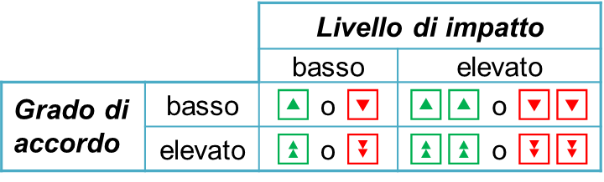
3) La transizione energetica dei bus: la matrice dei criteri che impattano sulle scelte aziendali delle alimentazioni
 | Diesel | CNG | LNG | Biometano | Ibrido-diesel | Elettrico overnight | Elettrico opportunity | Idrogeno
Costi iniziali | ⏫⏫ | ⏫ | ⏫ | ⏫ | ⏬ | ⏬⏬ | ⏬⏬ | ⏬⏬
Costi operativi | ⏬ | 🔽 | 🔽 | ⏬ | 🔼 | ⏫⏫ | ⏫⏫ | 🔽🔽
Performance del veicolo | ⏫⏫ | ⏫ | ⏫⏫ | ⏫ | 🔼 | ⏬⏬ | ⏬ | 🔼🔼
Approvvigionamento energetico | ⏫⏫ | 🔼 | 🔽 | ⏬⏬ | ⏫ | 🔽 | 🔽 | ⏬⏬
Inquinamento ambientale | ⏬⏬ | ⏬ | ⏬ | ⏫ | ⏬ | 🔼🔼 | ⏫⏫ | 🔼🔼
Sicurezza | ⏫ | ⏬⏬ | - | - | ⏫ | 🔽 | - | -
Qualità percepita | ⏬ | ⏬ | ⏬ | 🔼 | ⏫ | ⏫⏫ | ⏫⏫ | 🔼🔼
Maturità tecnologica | ⏫⏫ | ⏫⏫ | 🔼 | - | ⏫ | ⏬⏬ | ⏬⏬ | ⏬⏬
Ciclo di vita del veicolo | ⏬ | ⏬ | ⏬ | ⏫ | 🔽 | 🔽 | 🔼 | 🔽
Gestione della flotta eterogenea | ⏫ | 🔼 | 🔼 | - | 🔼 | ⏬⏬ | ⏬ | -
Impatto sulle risorse umane | ⏫⏫ | 🔼 | 🔼 | 🔼 | ⏬ | ⏬⏬ | ⏬⏬ | -
Isfort, Indagine 2019 su un panel di aziende del settore del trasporto pubblico

Slide 7


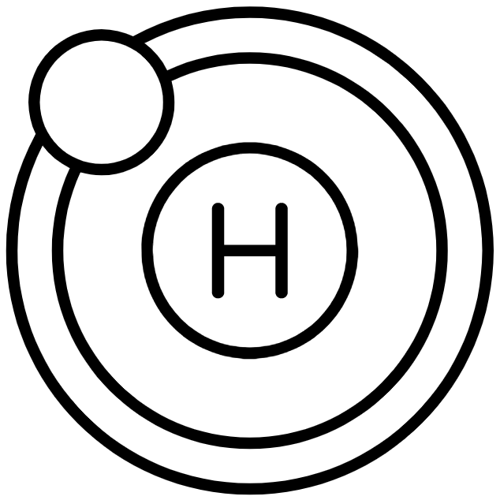

Per concludere: una possibile Road map del rinnovo del parco autobus
Va sottolineato come gli obiettivi fissati sia nel breve che nel medio/lungo periodo necessitano di rilevanti investimenti nelle infrastrutture di approvvigionamento energetico (rete elettrica, produzione e distribuzione di biocombustibili ed idrogeno).
Obiettivo raggiungibile nel breve/medio termine
SERVIZIO URBANO
elettrico
idrogeno
FLOTTE AUTOBUS
VETUSTE E INQUINANTI
Obiettivo raggiungibile nel lungo periodo
SERVIZIO EXTRAURBANO
Obiettivo raggiungibile nel breve/medio termine
biocombustibili

Slide 8

Mercato del trasporto pubblico e transizione energetica: spunti per la discussione
Carlo Carminucci, Isfort
GRAZIE PER L’ATTENZIONE!

